Slide 1
Föräldramöte F09/10
2021-04-12

Slide 2
Agenda
Snabb presentationsrunda, närvaro
Allmän information från IK Fyris
  Värderingar hos IK Fyris
  Förväntningar på föräldrar
    Att tänka på vid träning och match
    Engagemang för laget (Trevligt, samt viktiga inkomster för laget)
      Tidigare har vi tex haft danser, i år oklart.
    Gärna avlastning av oss Ledare/tränare
  Avgifter
  Kläder
Upplägg för träning och match
Seriespel upplägg (2 seriespel i två olika åldersklasser, F12 och F11).
Upplägg kring tjejer födda 2011 (F10)
UNT-Cupen
Covid-19 anpassningar
Avrundning

Slide 3
Presentationsrunda
Vi gör en snabb presentationsrunda.

Slide 4
Värderingar
IK Fyris jobbar enligt fotbollsförbundets riktlinjer: Spela, Lek och Lär.
I princip alla ledare är nu utbildade av Svenska Fotbollförbundet.
    Fotboll är för alla
    Vi ser till barnens villkor med barnkonventionen i botten
    Fokus på glädje, ansträngning och lärande
    Hållbart idrottande – Så många som möjligt, så länge som möjligt.
    Fair Play

Slide 5
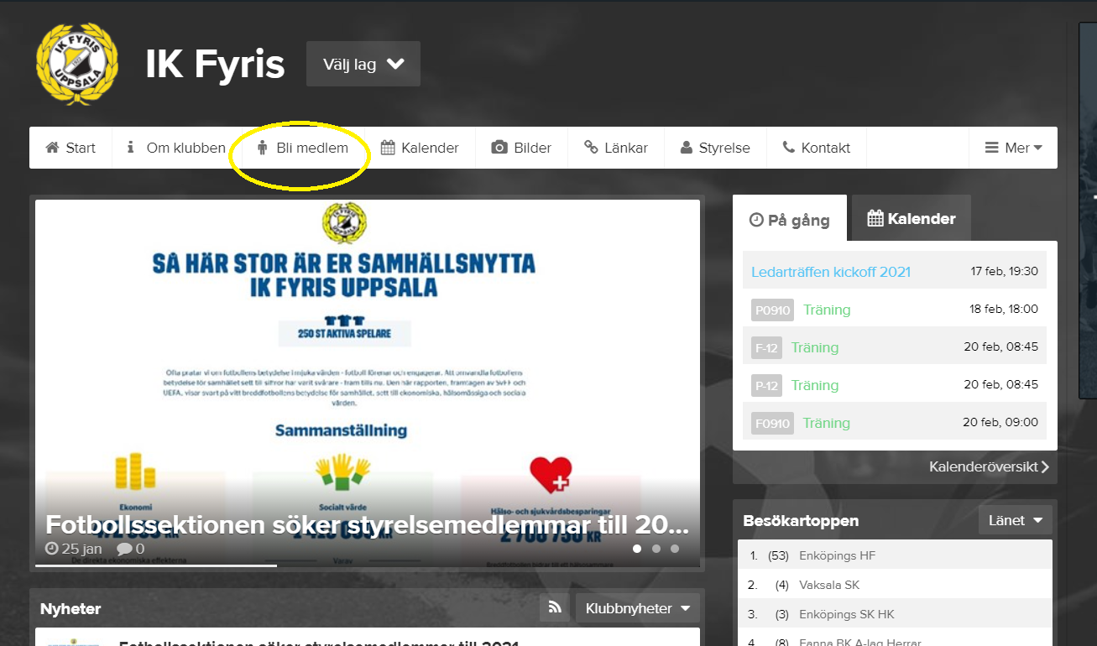
IK Fyris Lag
IK FYRIS FOTBOLL
  13 lag (7 pojklag, 6 flicklag)
  från 2006 - 2014
    Nya för i år: F2011, F2014
  254 spelare (dec ’20)
  ~45 ledare
  Omsättning 2021 – ca. 515 tkr
ikfyrisuppsala.se
fyrisfotboll.se eller ikfyrisfotboll.se
Laget.se/IKFyris
Notes:
Vi har flera webbsidor men Laget.se är mest känt och används mest.
Huvudsidan har en knapp för att “bli medlem”. Kan vara bra att kommunicera om denna om barnens vänner är intresserad att gå med.

Slide 6
Våra lag – utifrån spelform
SvFF Spelform
11 mot 11 U15/P06 Tomas Olausson & Tobias Linnesköld
9 mot 9 F0608 Mathias Renholm & Johan Sköldestedt
P0708 Klas Stenhammar & Peter Åkerhammar m.fl
7 mot 7 F0910 Sara Jagare, Thomas Sporrong, Per Bendixen, Cecilia Barklem m.fl
P0910 Mohamed Osman & Pedro Hagel Mamani, m.fl
P11 Ehsan Nasari & Anders Rosenblom
F11 Anna Åslund, tba
5 mot 5 F12 Josefine Monaco, Kajsa Wargemo, Daniel Kalin
P12 Olle Lundberg & Jonas Ödmark m.fl.
P13 Erdal Kaya,
F13 Stefan Lindström, Johan Persson, m.fl
3 mot 3 P14 Eren Kaya, Christian Monaco, Johan Claesson
F14 tba

Slide 7
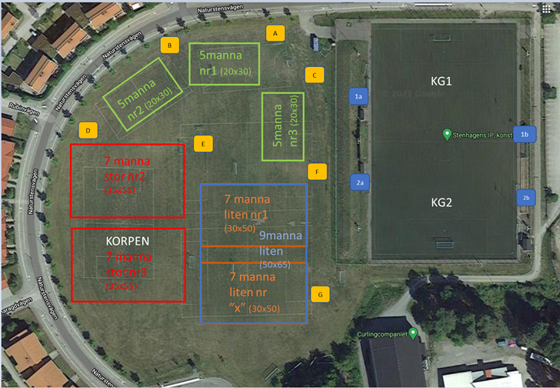
Vår IP – Stenhagens IP 2021
Kom ihåg att alltid följa Covid rekommendationer och restriktioner på kommunal anläggningar
Uppsala kommuns Interbook: https://ibgo.uppsala.se/

Slide 8
Förväntningar på föräldrar
Vid match och träning:
Stötta den enskilda individen och laget i både med- och motgång.
Inte ställa för höga krav.
I IK Fyris spelar barn fotboll på barnens villkor, inte vuxnas.
Ha en positiv attityd till spelarna i motståndarlaget, deras vårdnadshavare och överlåta coachningen av laget till ledarna.
Alltid respektera domaren och hjälpa hen i sin roll som domare. Ofta är det ungdomar som dömer våra ungdomsmatcher.
Alltid stå på den långsida där lagen inte har sin avbytarbänk.
IK Fyris rekommenderar att inte ge ekonomiska eller andra utfästelser till sina barn.
Tänka på att alltid, i alla situationer, vara ett föredöme.
Använd gärna appen laget.se. Sena kalenderändringar kan förekomma (mycket Covid-relaterat)
Försök gärna stötta tränare och ledare på olika sätt. :-)

Slide 9
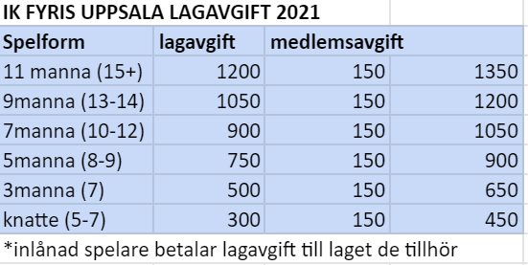
Avgifter, Lagekonomi
Lagavgift täcker planhyra, material, domare, registrering m.m.
Fyris fotboll står för medlemsavgift till ledare och deras barn
Bidrag till deltagandet i cuper – 5000kr/lag
Kläder till tränare – 750kr/ledare – beställa via Stadium TeamSales
Vid Uppstart av ett nytt lag - lagkassa 2500kr

Slide 10
Kläder, F09/10
T-shirtar har köpts in ur lagkassan, delas ut så fort vi får dem från Stadium. Ev sker en extra beställning något längre fram för de spelare som tillkommit och de som ev glömt beställa nu.
Matchtröja till låns – ska lämnas tillbaka i gott skick efter avslutad säsong
Övriga kläder: Teamsales

Slide 11
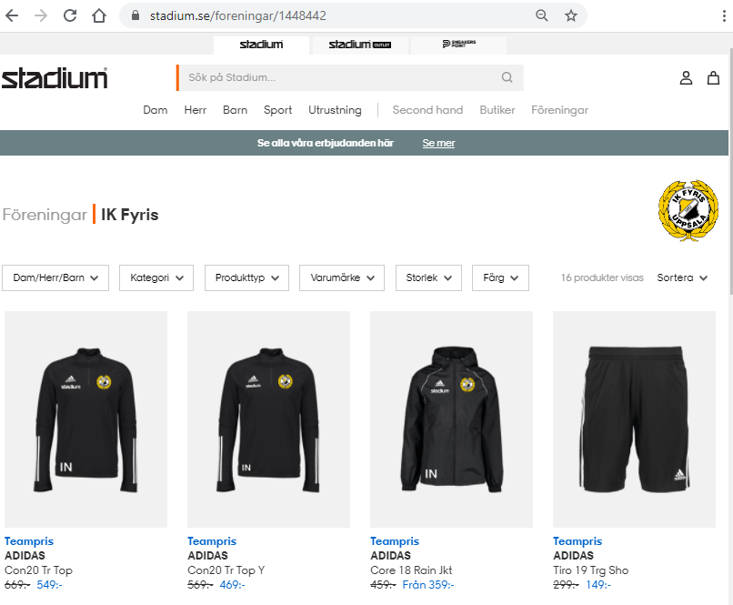
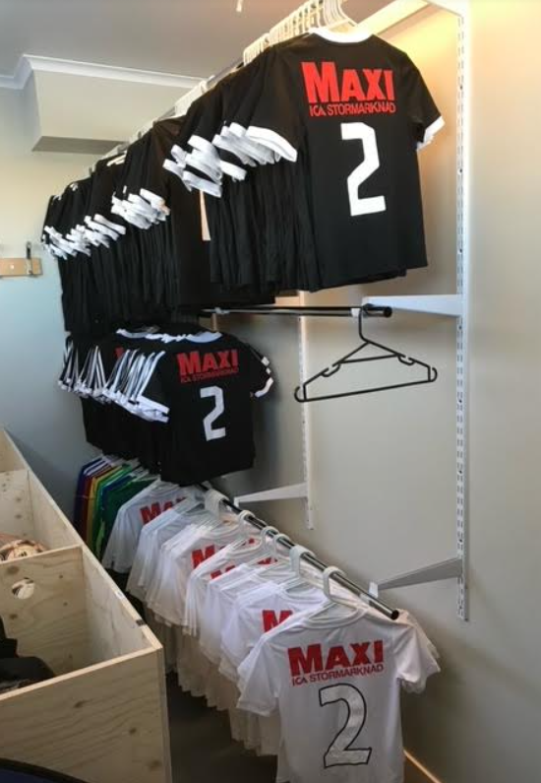
Kläder, extra inköp
  Stadium Team Sales –
    Lagbeställningar http://stadiumteamsales.se
      lagledare får en inlogg
    Individuell beställning
      IK Fyris på Stadium.se/foreningar/1448442
Notes:
informera att föräldrar kan köpa Fyris kläder till sina barn via Stadium.se/Foreningar

Slide 12
Upplägg för träning och match
I maj öppnar gräsplanerna, och då kör vi två träningar per vecka, måndagar och onsdagar. Inte obligatorisk närvaro.
Ofta matcher på helgen.
Fokus på glädje. ALM:en
Ansträngning
Lära sig
Misstag
Tjejerna har mognat väsentligt under året, så vi ökar mängden lärande något.
Varje träning har ett tema. (tex anfall eller brytningar)
Repeterande övningar ger trygghet och möjlighet till nivåanpassning.
Beröm, beröm, beröm
Positiva avslutningar

Slide 13
F10-laget (Flickor födda 2011)
Säsongen 2021
Två serier: F12 (år) och F11
7 mot 7
Nystartat F11-lag (födda 2011) “våra” 11:or spelar dubbelt i år
poolspel 5 mot 5 och 7 mot 7

Slide 14
UNT-cupen
Helgen 13-15 augusti är vi anmälda till UNT-cupen i Storvreta!
Anmälningsavgiften till cupen bekostas av klubben, och påverkar inte lagkassan.
Mer information finns på deras laget.se-sida.

Slide 15
Covid-19
IK Fyris följer rådet från Upplands fotbollförbund.
Svensk fotboll har ett ansvar att bidra till att konsekvenserna blir så hanterbara som möjligt och att så få som möjligt drabbas.
Upplands Fotbollförbund följer utvecklingen genom den information som vi erhåller från Svenska Fotbollförbundet och hänvisar också till Folkhälsomyndighetens information om idrotts och träningsanläggningar och riskbedömning av evenemang och sammankomster.
https://uppland.svenskfotboll.se/nyheter/2021/01/covid-19-senast-uppdaterad-210122/
Senaste riktlinjerna är idag, 2021-04-12 och gäller åtminstone t.o.m. 2 maj.
Myndighetens allmänna råd att idrotts- och fritidsaktiviteter är viktiga för folkhälsan. Var och en bör dock bedriva sådana aktiviteter på ett sätt som minimerar risken för smitta.
hålla avstånd till varandra, inte dela utrustning med varandra,
när det är möjligt genomföra aktiviteten utomhus,
undvika gemensamma omklädningsrum,
resa till och från aktiviteten individuellt, och
utföra aktiviteten i mindre grupper.

Slide 16
Avrundning
Övrigt
  Vi diskuterade om vi planerar att vara med på några större Cuper, tex Gothia Cup. Det är ett ganska stort arrangemang kring det som kräver mycket planering. Vi har Gothia, men även andra härliga cuper på vår radar, men inga beslut är tagna ännu. Det blir tidigast nästa år som vi siktar på deltagande.
Frågor
Diskussion
Avslutning

